Slide 1
解释器模式
图灵学院
乾坤未定，你我皆是黑马

Slide 2
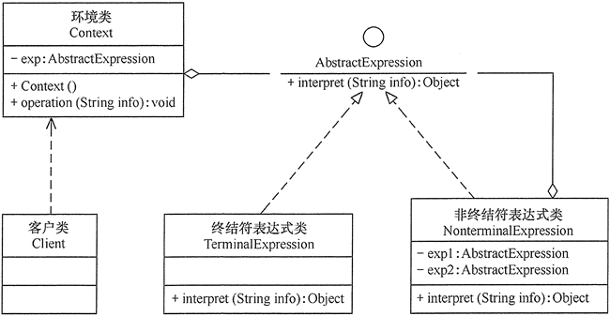
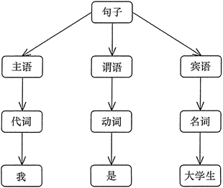
设计模式

Slide 3
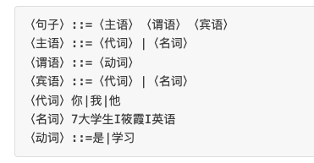
设计模式

Slide 4
备忘录模式
图灵学院
乾坤未定，你我皆是黑马

Slide 5
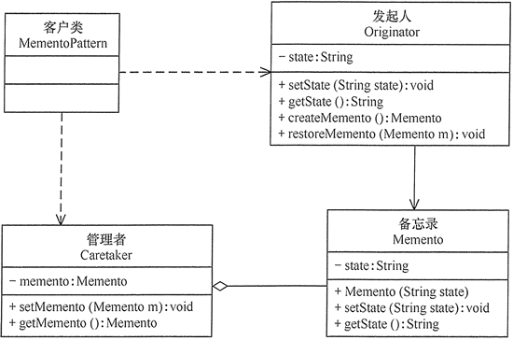

设计模式

Slide 6
访问者模式
图灵学院
乾坤未定，你我皆是黑马

Slide 7
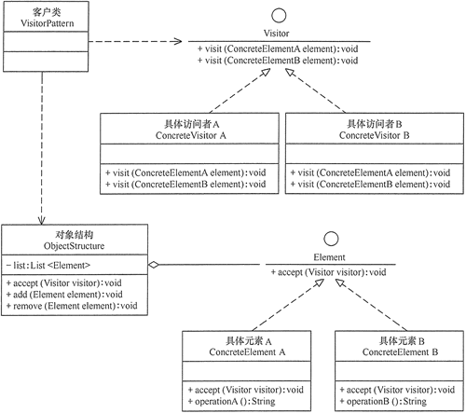
设计模式

Slide 8
迭代器模式
图灵学院
乾坤未定，你我皆是黑马

Slide 9
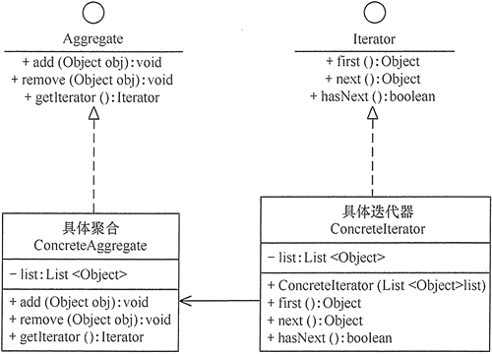
设计模式

Slide 10
中介者模式
图灵学院
乾坤未定，你我皆是黑马

Slide 11
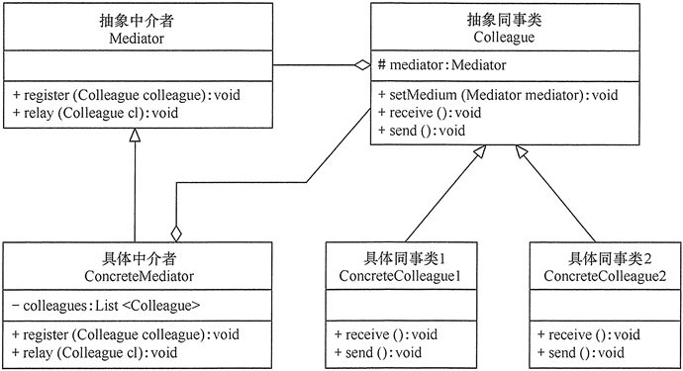
设计模式

Slide 12
观察者模式
图灵学院
乾坤未定，你我皆是黑马

Slide 13
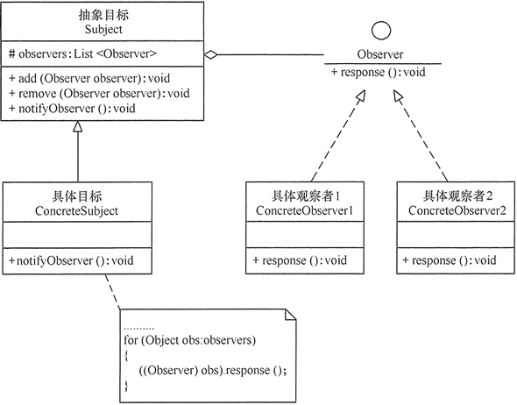
设计模式

Slide 14
状态模式
图灵学院
乾坤未定，你我皆是黑马

Slide 15
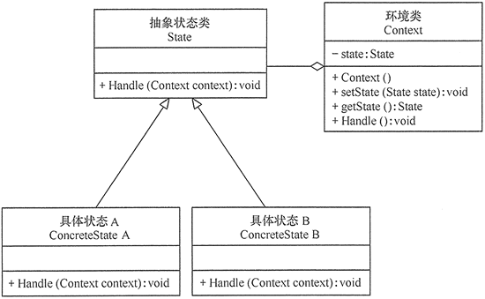
设计模式

Slide 16
责任链模式
图灵学院
乾坤未定，你我皆是黑马

Slide 17
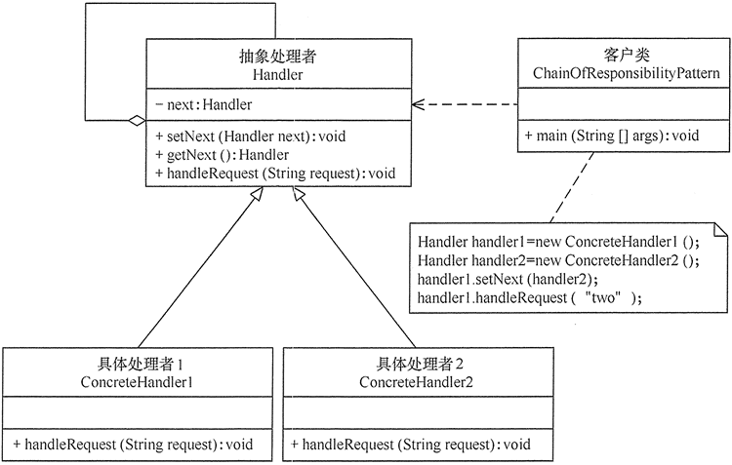
设计模式

Slide 18
命令模式
图灵学院
乾坤未定，你我皆是黑马

Slide 19
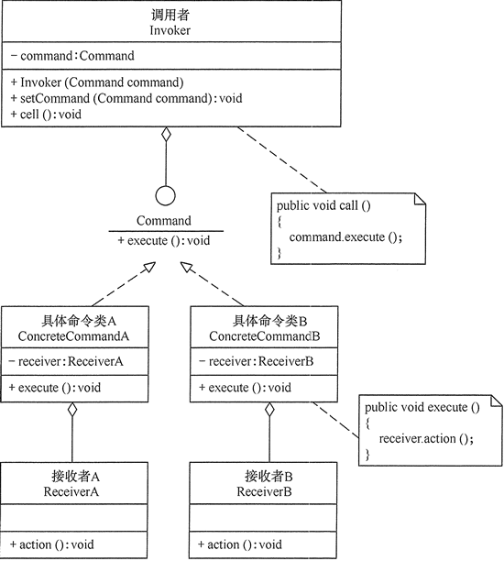
设计模式

Slide 20
模板方法模式
图灵学院
乾坤未定，你我皆是黑马

Slide 21
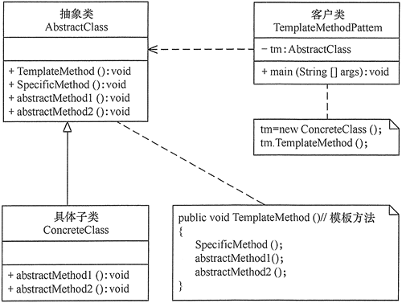
设计模式

Slide 22
组合模式
图灵学院
乾坤未定，你我皆是黑马

Slide 23
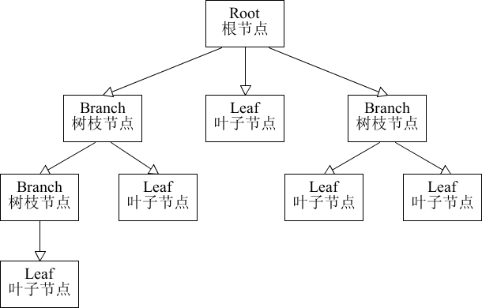
设计模式

Slide 24
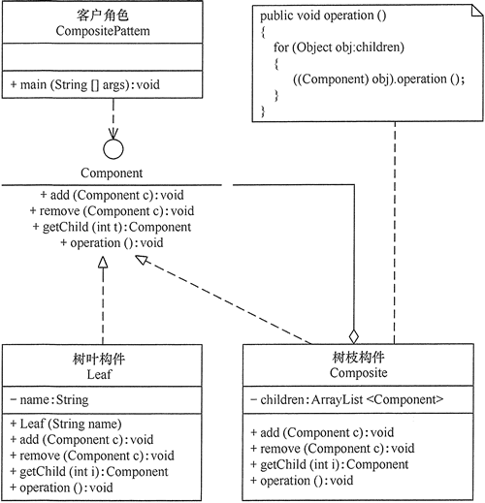
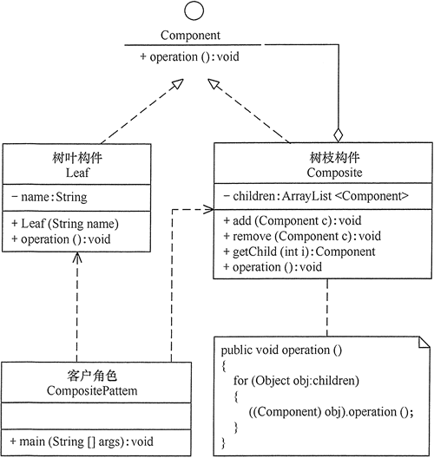
设计模式

Slide 25
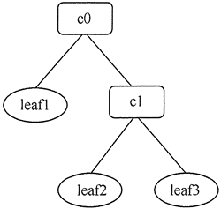
设计模式

Slide 26
享元模式
图灵学院
乾坤未定，你我皆是黑马

Slide 27
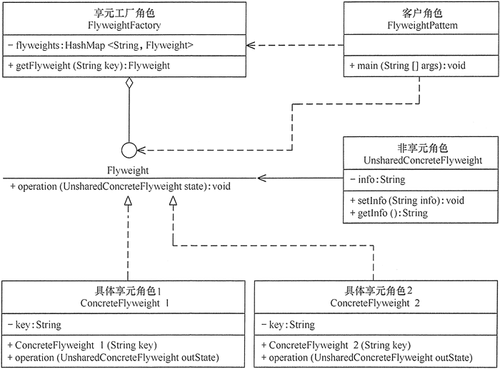
设计模式

Slide 28
外观模式
图灵学院
乾坤未定，你我皆是黑马

Slide 29
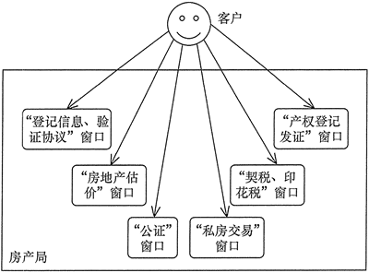
设计模式

Slide 30
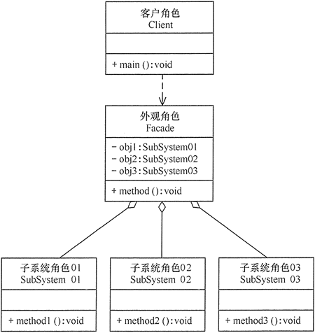
设计模式

Slide 31
装饰模式
图灵学院
乾坤未定，你我皆是黑马

Slide 32
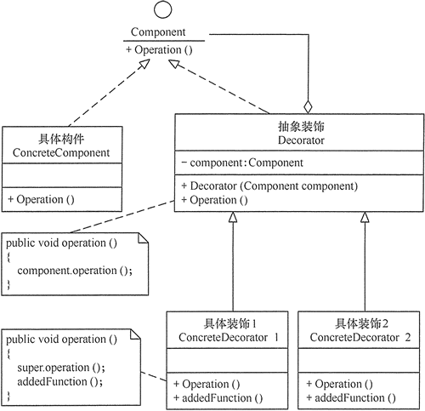
设计模式

Slide 33
桥接模式
图灵学院
乾坤未定，你我皆是黑马

Slide 34
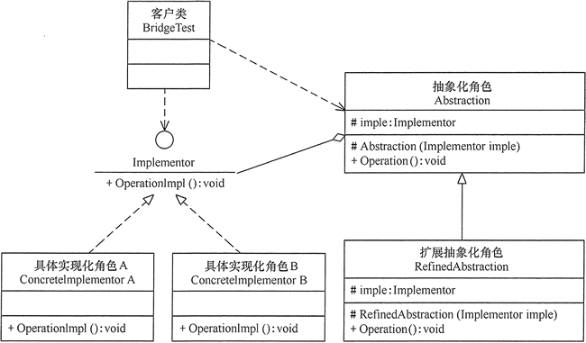
设计模式

Slide 35
适配器模式
图灵学院
乾坤未定，你我皆是黑马

Slide 36
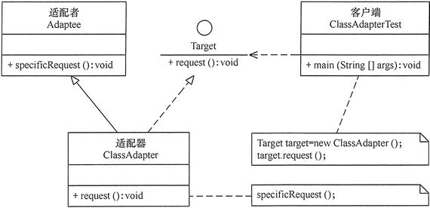
设计模式

Slide 37
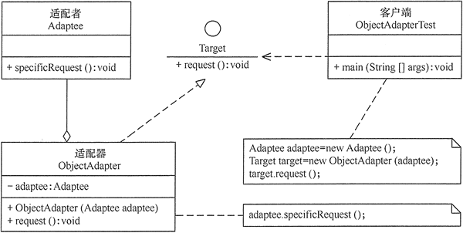
设计模式

Slide 38
代理模式
图灵学院
乾坤未定，你我皆是黑马

Slide 39
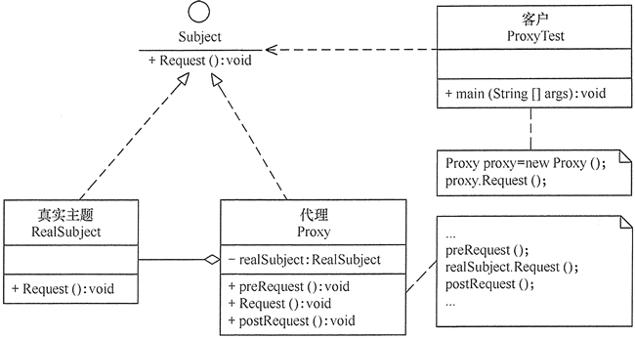
设计模式

Slide 40
原型模式
图灵学院
乾坤未定，你我皆是黑马

Slide 41
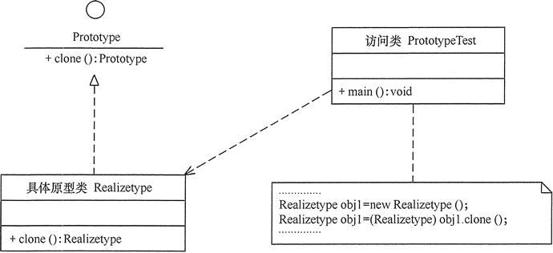
设计模式之生成器模式

Slide 42
单例模式
图灵学院
乾坤未定，你我皆是黑马

Slide 43
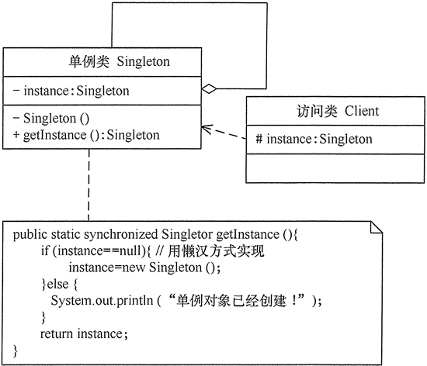
设计模式之生成器模式

Slide 44
生成器模式
图灵学院 北冥
乾坤未定，你我皆是黑马

Slide 45
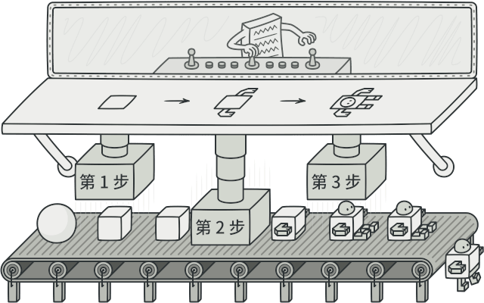
设计模式之生成器模式

Slide 46
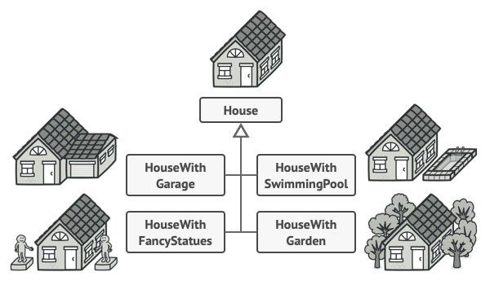
设计模式之生成器模式

Slide 47
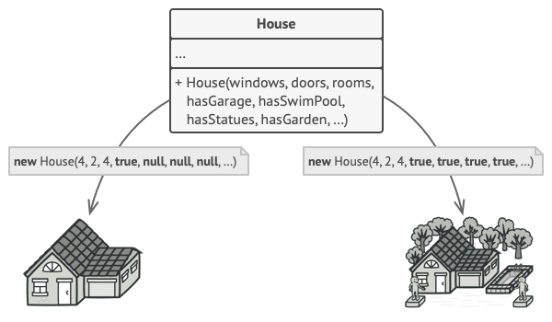
设计模式之生成器模式

Slide 48
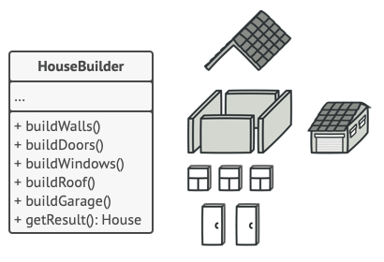
设计模式之生成器模式

Slide 49
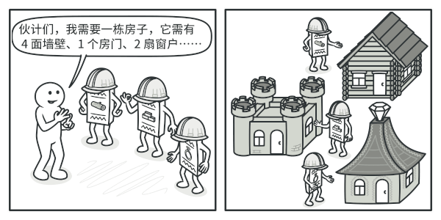
设计模式之生成器模式

Slide 50
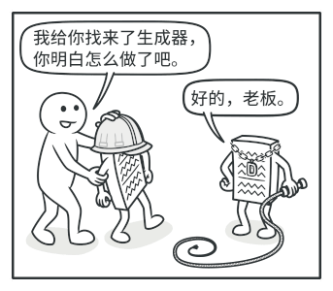
设计模式之生成器模式

Slide 51
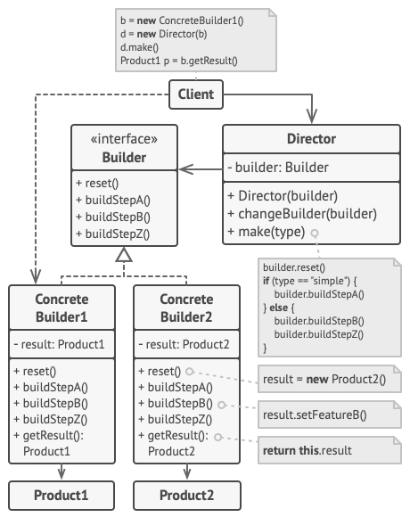
设计模式之生成器模式

